Slide 1
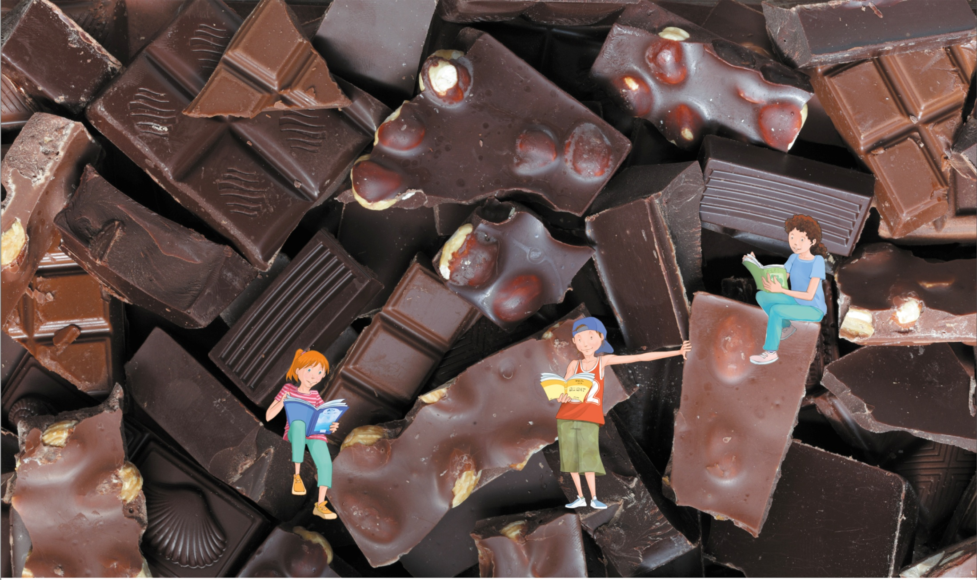
I romanzi per ragazzi vol. 1

Slide 2
Che cos’è un romanzo
Il romanzo è un testo narrativo lungo e complesso.
La trama è articolata e prevede molti personaggi: i più importanti sono i protagonisti.
Il testo è diviso in capitoli.

Slide 3
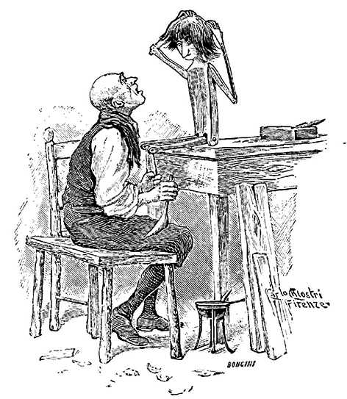
I generi del romanzo
Avventura.
Gialli o polizieschi.
Fantascienza.
Rosa.
Fantasy.
Horror.
Di formazione.

Slide 4
Le caratteristiche dei romanzi per ragazzi
Si tratta di romanzi scritti appositamente per un pubblico giovane.
Si diffusero dall’800 in poi.
Appartengono a generi diversi ma si caratterizzano per avere essenzialmente ragazzi come protagonisti e personaggi principali.

Slide 5
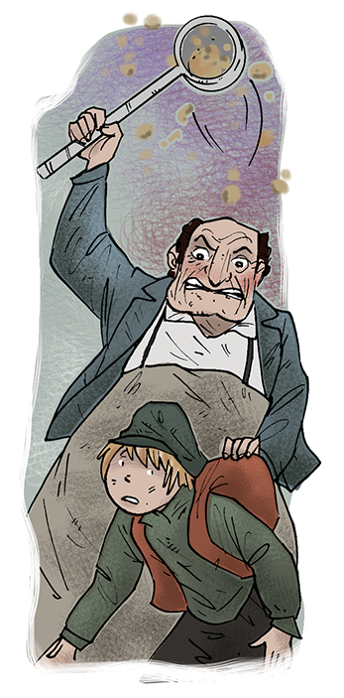
Oliver Twist
Scritto da Charles Dickens nel 1838.
Oliver nasce in un’ospizio per poveri e rimane subito orfano. A nove anni inizia a lavorare, subendo sempre maltrattamenti. Fugge a Londra dove si aggrega a un gruppo di ragazzi addestrati a rubare per un vecchio di nome Fagin. Nel corso di un furto viene scoperto e difeso dal derubato, il signor Brownlow che, dopo molte traversie, lo adotta.

Slide 6
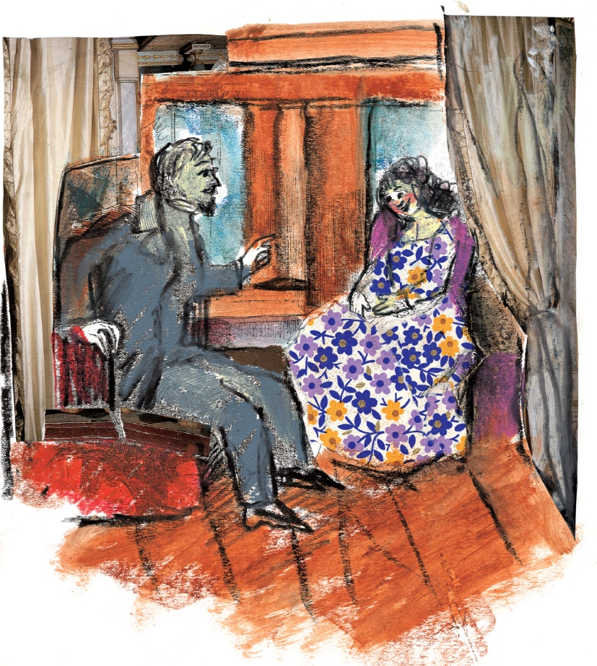
Piccole donne
Scritto da Louisa May Alcott nel 1838.
È la storia di 4 sorelle, Meg, Jo, Beth e Amy, negli Stati Uniti negli anni della guerra civile. L’autrice racconta come vivevano, come passavano il tempo e soprattutto traccia per ciascuna un percorso di vita e di indipendenza.

Slide 7
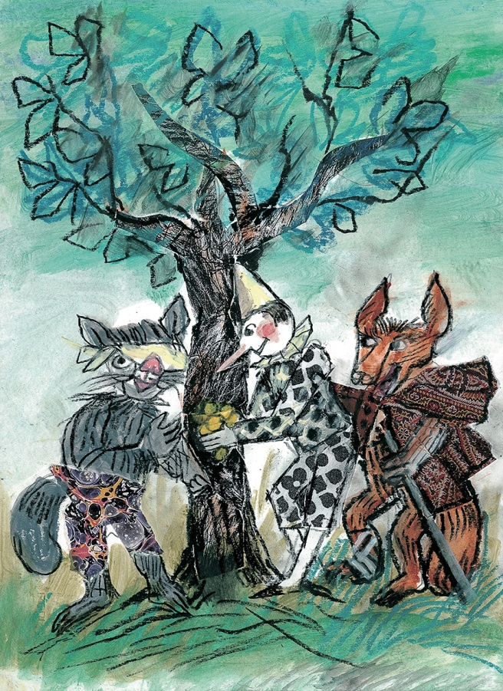
Le avventure di Pinocchio
Scritto da Carlo Collodi nel 1883.
Il falegname Geppetto ricava un burattino da un pezzo di legno e lo chiama Pinocchio. Il burattino inizia a muoversi e a parlare, ma subito si comporta in modo discolo e scappa di casa. Solo dopo molte avventure riuscirà a diventare un “vero e bravo bambino”.

Slide 8
Cuore
Scritto da Edmondo De Amicis nel 1886.
Racconta la storia dell’anno scolastico 1881-1882 vissuto da una terza elementare di Torino. Il romanzo è strutturato come un diario tenuto da uno studente, Enrico Bottini. Nel romanzo ci sono molti riferimenti alla storia italiana dell’epoca e numerosi buoni insegnamenti per i giovani cittadini del nuovo Stato italiano.

Slide 9
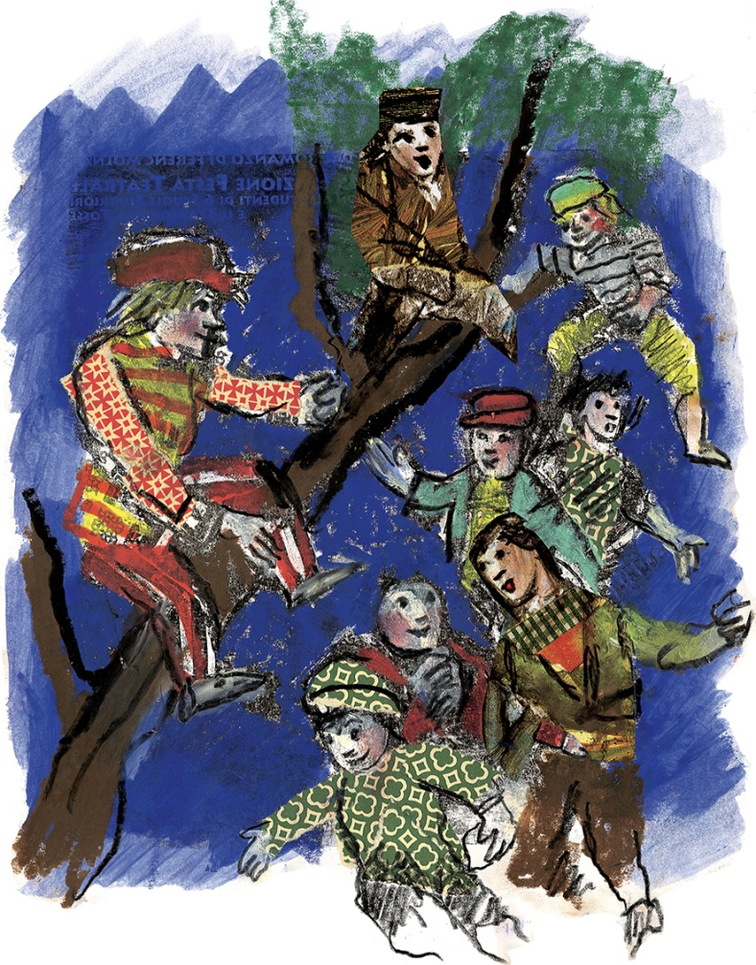
I ragazzi della via Pàl
Scritto da Ferenc Molnàr nel 1906.
Racconta una guerra tra bande rivali di ragazzi scoppiata per le strade di Budapest. Si tratta di una vera e propria guerra, con scene di combattimento, vincitori e vittime.

Slide 10
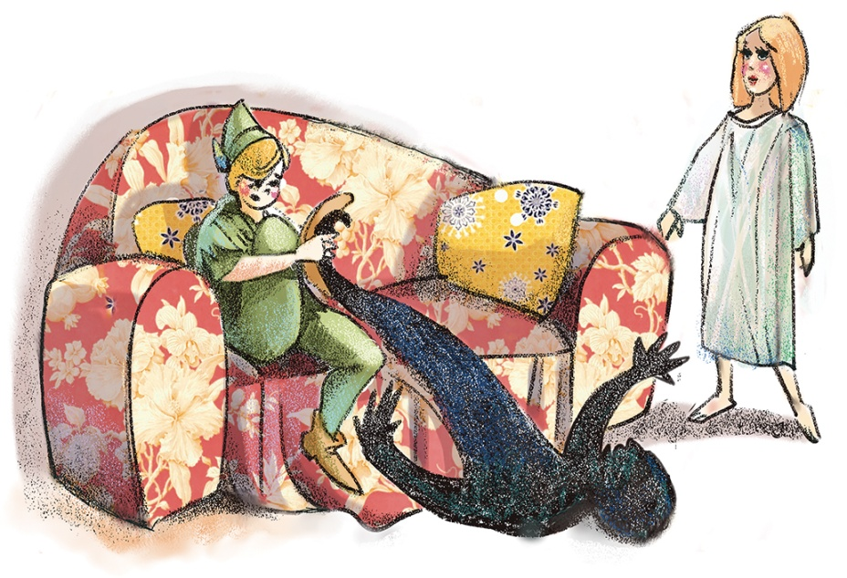
Peter Pan
Scritto da James Matthew Barrie nel 1911.
Peter Pan, un bambino che non vuole diventare grande, una notte entra nella casa della famiglia Darling, a Londra. Grazie alla polvere magica della fata Campanellino porta con sé Wendy e i suoi due fratelli nell’Isola che non c’è. Qui vivranno fantastiche avventure e soprattutto battaglie contro l’acerrimo nemico di Peter, Capitan Uncino. Ma alla fine, Wendy e i suoi fratelli decidono che è ora di crescere e tornano a casa.

Slide 11
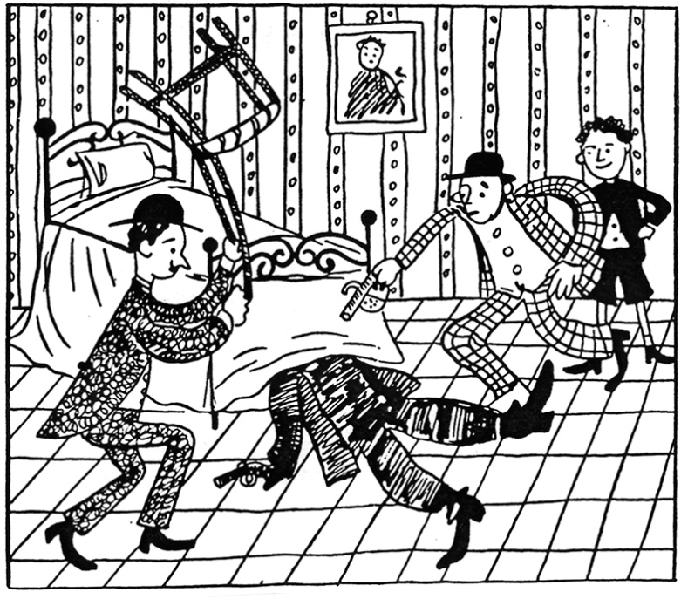
Il giornalino di Gian Burrasca
Scritto da Vamba nel 1920.
Il romanzo è scritto in forma di diario, tenuto da Giannino, un bambino che fa di continuo scherzi e burle. I suoi familiari non lo comprendono, anche perché i suoi scherzi si tramutano sempre in disastri, e lo castigano continuamente. Alla fine lo rinchiudono in collegio, ma anche qui Giannino si fa nuovi amici e continua con i suoi scherzi.

Slide 12
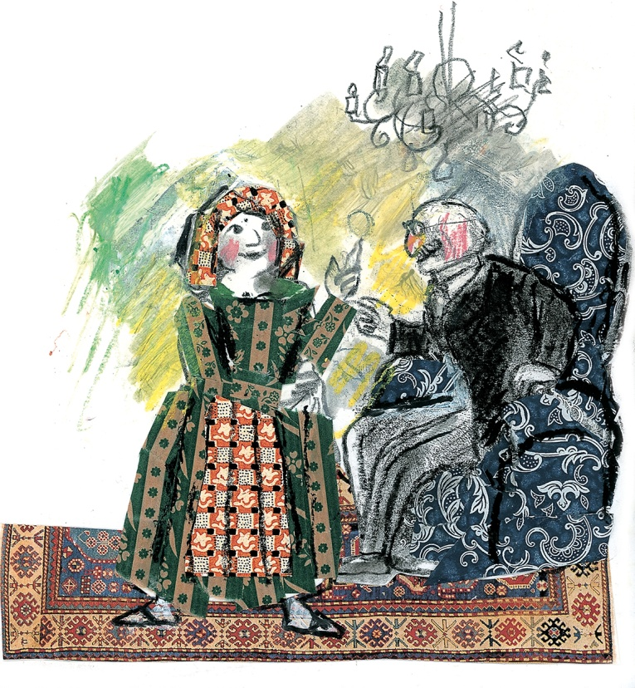
C’era due volte il barone Lamberto
Scritto da Gianni Rodari nel 1978.
Il vecchio e ricco barone Lamberto vive con il suo maggiordomo e sei persone pagate per ripetere in continuazione il suo nome. In questo modo rimane vivo e in buona salute. Il nipote Ottavio vorrebbe ucciderlo per ottenere l’eredità e per questo mette il sonnifero nella cena delle persone che ripetono il suo nome. Ma al funerale Lamberto ritorna in vita, grazie alle persone che parlano di lui: addirittura torna ad avere 13 anni.

Slide 13
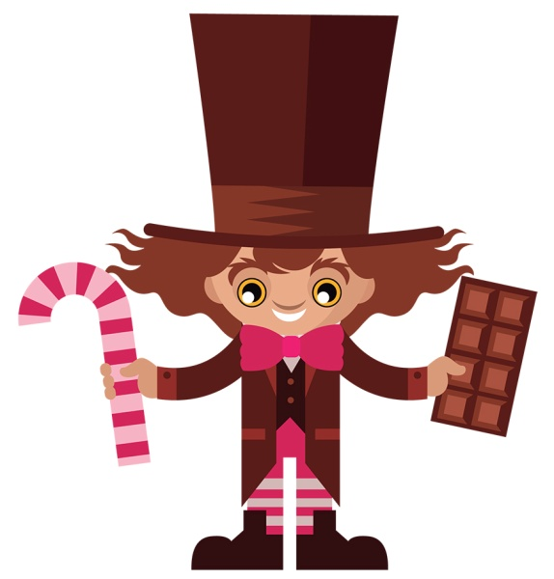
La fabbrica di cioccolato
Scritto da Roald Dahl nel 1964.
Charlie vive in una baracca con i nonni e i genitori. Sono molto poveri ma per il suo compleanno Charlie riceve una tavoletta di cioccolato, grazie a cui vince, insieme ad altri 4 bambini, la possibilità di trascorrere un giorno nella fabbrica di cioccolato di Willy Wonka. I bambini vivono qui numerose avventure e alla fine Wonka nomina Charlie suo erede.

